Slide 1


akcja świąteczna 2015
Start akcji: Zakończenie akcji:
09.11.2015 do wyczerpania zapasów
© 1760 – 2015 • GERLACH • POLSKA

Slide 2

w okresie świątecznym
80% decyzji zakupowych to impuls,
z których aż 70%
to wybór niższej ceny

Slide 3

Wsparcie w Internecie
Baner
© 1760 – 2015 • GERLACH • POLSKA

Slide 4
oferta produktowa
© 1760 – 2015 • GERLACH • POLSKA

Slide 5



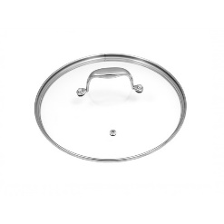
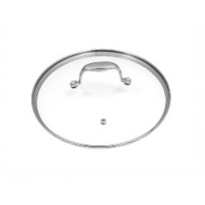
-30%
Patelnie stalowe Master
Patelnia 28 cm Patelnia 24 cm Patelnia 20 cm
153,66 zł – 104,88 zł 129,27 zł - 96,75 zł 104,88 zł – 80,49 zł
Pokrywka 28 cm Pokrywka 24 cm Pokrywka 20 cm
56,10 zł - 35,77 zł 47,97 zł - 31,71 zł 43,90 zł - 31,71 zł
* ceny cennikowe netto
** podany rabat (%) jest rabatem uśrednionym
© 1760 – 2015 • GERLACH • POLSKA

Slide 6
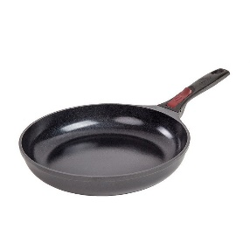
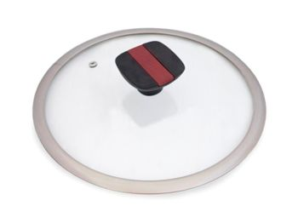

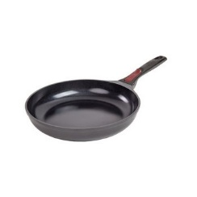

-10%
Patelnie Concept z pokrywką gratis*
Patelnia 28 cm + pokrywka
137,40 zł –123,66 zł
+
Patelnia 24 cm + pokrywka
121,14 zł – 109,02 zł
+
Patelnia 20 cm + pokrywka
96,75 zł – 87,07 zł
+
* pokrywka za 1 zł na fakturze
** ceny cennikowe netto
*** podany rabat (%) jest rabatem uśrednionym
© 1760 – 2015 • GERLACH • POLSKA

Slide 7
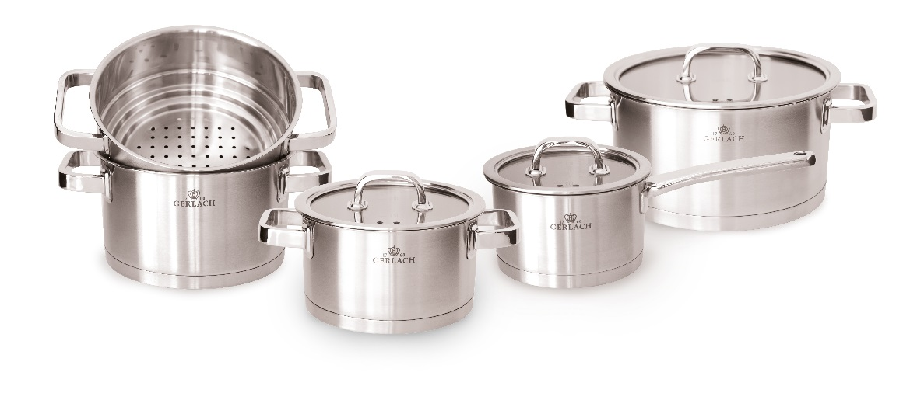
-10%
Zestaw Prestige 9 elementów
Prestige
893,50zł – 812,20 zł
* ceny cennikowe netto
** podany rabat (%) jest rabatem uśrednionym
© 1760 – 2015 • GERLACH • POLSKA

Slide 8
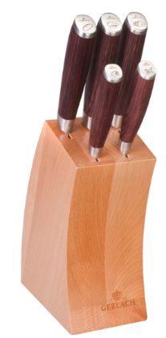
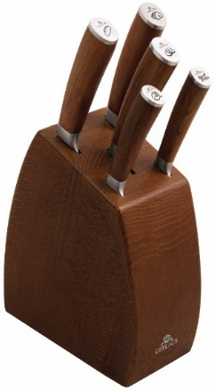
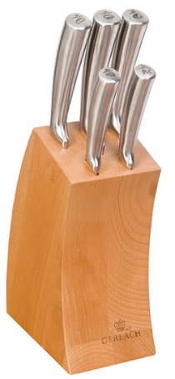
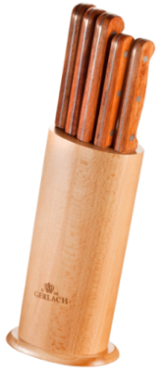
Bloki noży
991
259,35 zł – 233,41 zł
Colonial
259,35 zł – 234,09 zł
991C
291,87 zł – 262,68 zł
959A
121,14 zł – 109,02 zł
-10%
-10%
-10%
* ceny cennikowe netto
** podany rabat (%) jest rabatem uśrednionym
© 1760 – 2015 • GERLACH • POLSKA

Slide 9
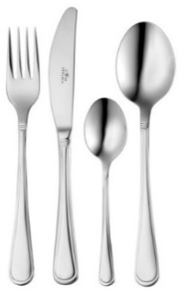
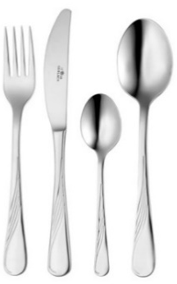
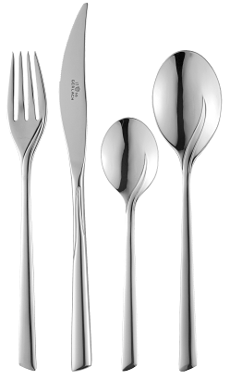
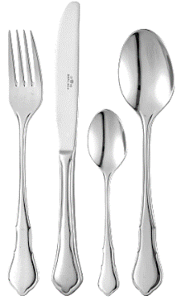
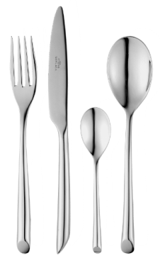
Zestaw sztućców 68 szt. w walizce (połysk) + 12 szt. sztućców do ryb gratis*
Antica 68 (połysk)
772,36 zł
Celestia 68 (połysk)
665,85 zł
Flames 68 (połysk)
885,37 zł
Barok 68 (połysk)
1 048,78 zł
Virga 68 (połysk)
1 626,02 zł
* ceny cennikowe netto
** zestaw do ryb za 1 zł na fakturze,
pakowany osobno w białe pudełko
© 1760 – 2015 • GERLACH • POLSKA

Slide 10
Oferta
Linia | Produkt | Cena cennikowa netto regularna (PLN) | Cena cennikowa netto promocyjna (PLN)
991 | Zestaw noży w bloku 5 szt. | 259,35 | 233,41
991C | Zestaw noży w bloku 5 szt. | 291,87 | 262,68
959A | Zestaw noży w bloku 5 szt. | 121,14 | 109,02
Colonial | Zestaw noży w bloku 5 szt. | 259,35 | 243,09
Concept | Patelnia 20 cm + pokrywka gratis | 96,75 | 87,07
Concept | Patelnia 24 cm + pokrywka gratis | 121,14 | 109,02
Concept | Patelnia 28 cm + pokrywka gratis | 137,40 | 123,66
Master | Patelnia stalowa 20 cm | 104,88 | 80,49
Master | Patelnia stalowa 24 cm | 129,27 | 96,75
Master | Patelnia stalowa 28 cm | 153,66 | 104,88
Master | Pokrywka 20 cm | 43,90 | 31,71
Master | Pokrywka 24 cm | 47,97 | 31,71
Master | Pokrywka 28 cm | 56,10 | 35,77
Prestige | Zestaw 9 el. | 893,50 | 812,20
Antica (połysk) | Walizka 68 szt. + sztućce do ryb dla 6 osób gratis | 772,36 | 772,36
Flames (połysk) | Walizka 68 szt. + sztućce do ryb dla 6 osób gratis | 885,37 | 885,37
Barok (połysk) | Walizka 68 szt. + sztućce do ryb dla 6 osób gratis | 1 048,78 | 1 048,78
Celestia (połysk) | Walizka 68 szt. + sztućce do ryb dla 6 osób gratis | 665,85 | 665,85
Virga (połysk) | Walizka 68 szt. + sztućce do ryb dla 6 osób gratis | 1 626,02 | 1 626,02
© 1760 – 2015 • GERLACH • POLSKA

